Slide 1
Svatá říše římská (SŘŘ) a reformace
SŘŘ byla svazkem několika samostatných království, vévodství, knížectví. Rozkládala se na území Německa, Čech a Moravy, Rakouska, na částech Švýcarska, severní Itálie, Nizozemí, Polska a východní Francie.
Hlavou SŘŘ byl císař, který pocházel z rodu Habsburků. Většina císařů byla slabá. O posílení císařské moci usiloval Maxmilián I. Habsburský.
Mocenského vzestupu Habsburků dosáhl obratnou sňatkovou politikou – heslo: „Války přenechej jiným, ty, šťastné Rakousko, se zasnubuj!“ Maxmiliánovi vnuci se stali králi v Rakousku, Uhrách a ve Španělsku.

Slide 2
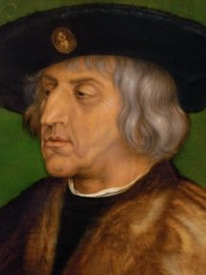
Maxmilián I. Habsburský
Maxmilián I. byl rakouským arcivévodou a římským králem. Roku 1508 se tituloval za císaře, ale k samotné korunovaci se nikdy nedostavil.
Ze svých mnoha válečných úspěchů si cenil také porážku českých žoldnéřů v bitvě u Schönbergu.
V roce 1501 Maxmilián nešťastně spadnul z koně, zlomil si nohu a zbytek života prožil v bolestech. Zemřel v rakouském Welsu v roce 1519. Za života byl podporovatelem umění, vědy a také rytířství. Jeho vášní byly často velmi komplexně zdobené zbroje.

Slide 3
Reformace
Martin Luther si brzy našel řadu stoupenců, kteří se začali nazývat protestanti. Nové učení zaujalo i poddané, kteří pod vedením Tomáše Müntzera povstali v roce 1524 = německá selská válka. Povstání bylo po 2 letech potlačeno.

Slide 4
Augsburský mír - 1555
náboženský mír, podle kterého bylo protestantství zrovnoprávněno s katolictvím. Vybrat si mohla šlechta, poddaní museli vyznávat takové náboženství jako jejich vrchnost. Heslo: „Čí vláda, toho náboženství.“
Luteránství se rozšířilo v Německu, v severním Nizozemí, Dánsku, Švédsku, Norsku.
Francie byla kalvinistická (hugenoti), Anglie měla svou anglikánskou církev (anglikáni).

Slide 5
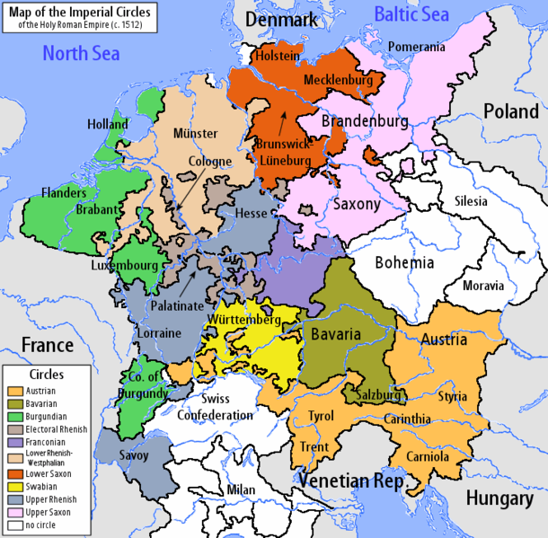
Svatá říše římská v roce 1512

Slide 6
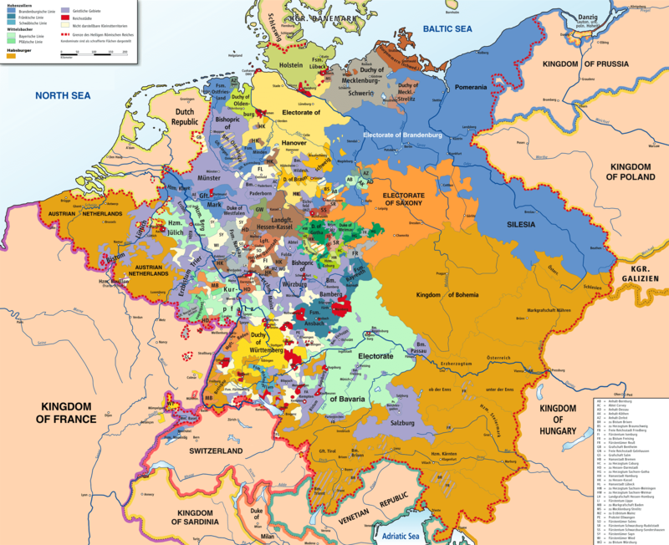
Svatá říše římská v roce 1789

Slide 7
https://www.ceskatelevize.cz/porady/11248773911-habsburkove/215562260670002-po-drahach-hvezd/
(video České televize).
https://programalf.com/alfbook/index.html?lng=cz

